Slide 1
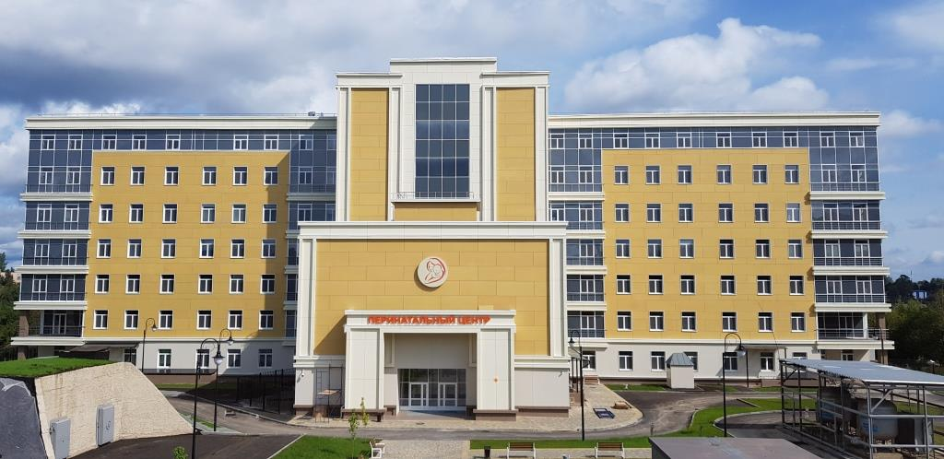
Гинекологическое отделение входит в состав Перинатального центра
The Gynecology unit is a part of the perinatal center

Slide 2
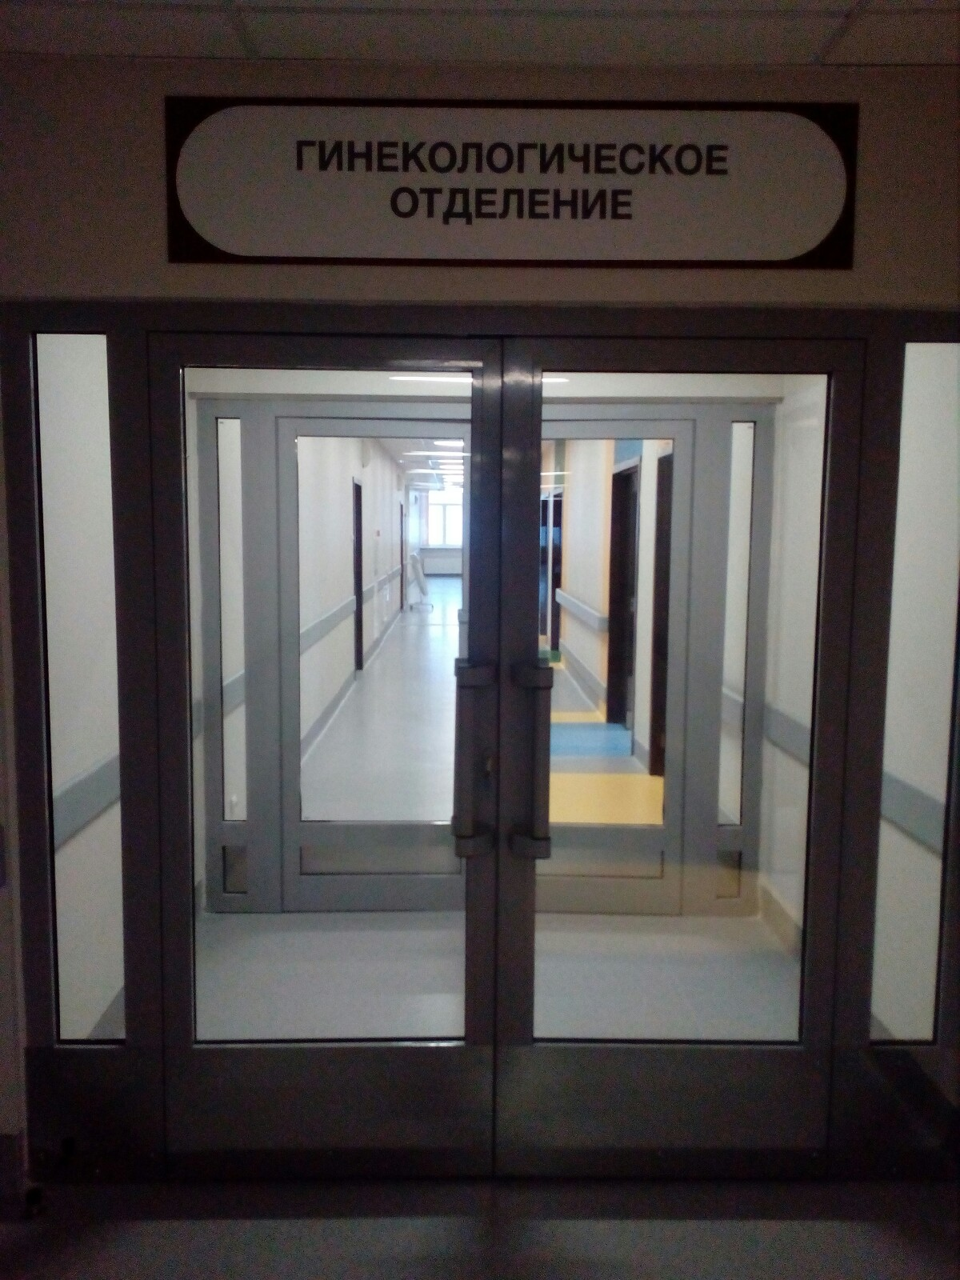
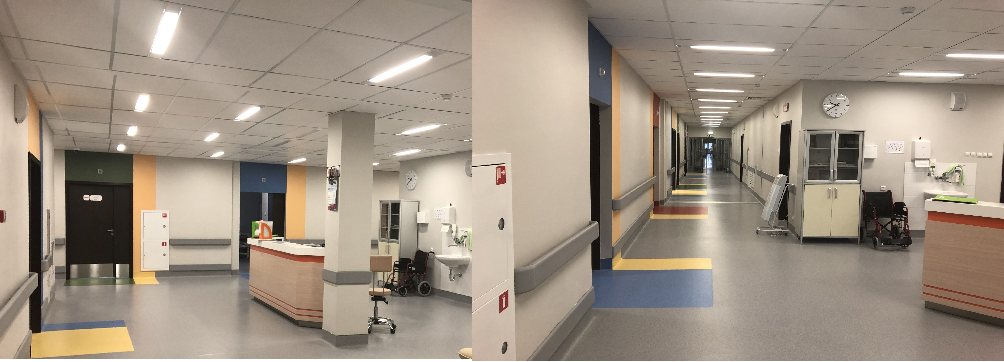
Гинекологическое отделение ПЦ это одно из наиболее
современных и эффективных лечебных отделений Смоленска
The Gynecology Unit of the Perinatal Center (PC) is the most modern
and effective units of Smolensk
Расположено на 6-ом этаже перинатального центра
It is situated on 6th level of the PC

Slide 3
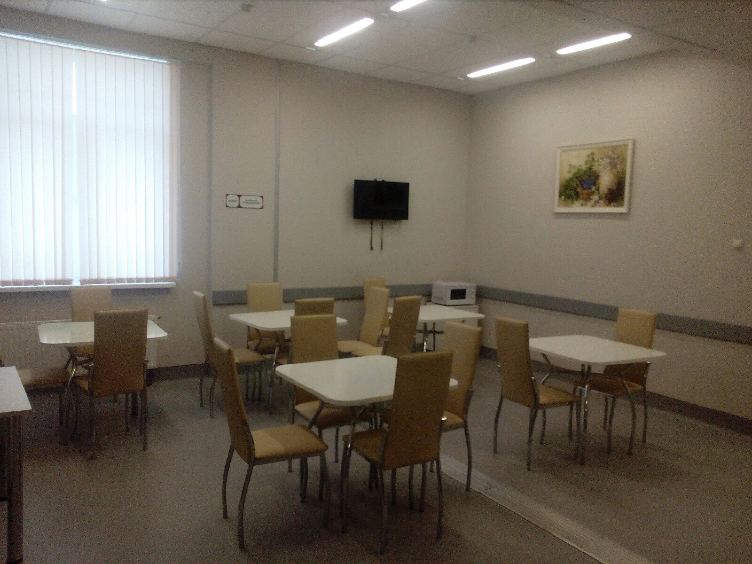
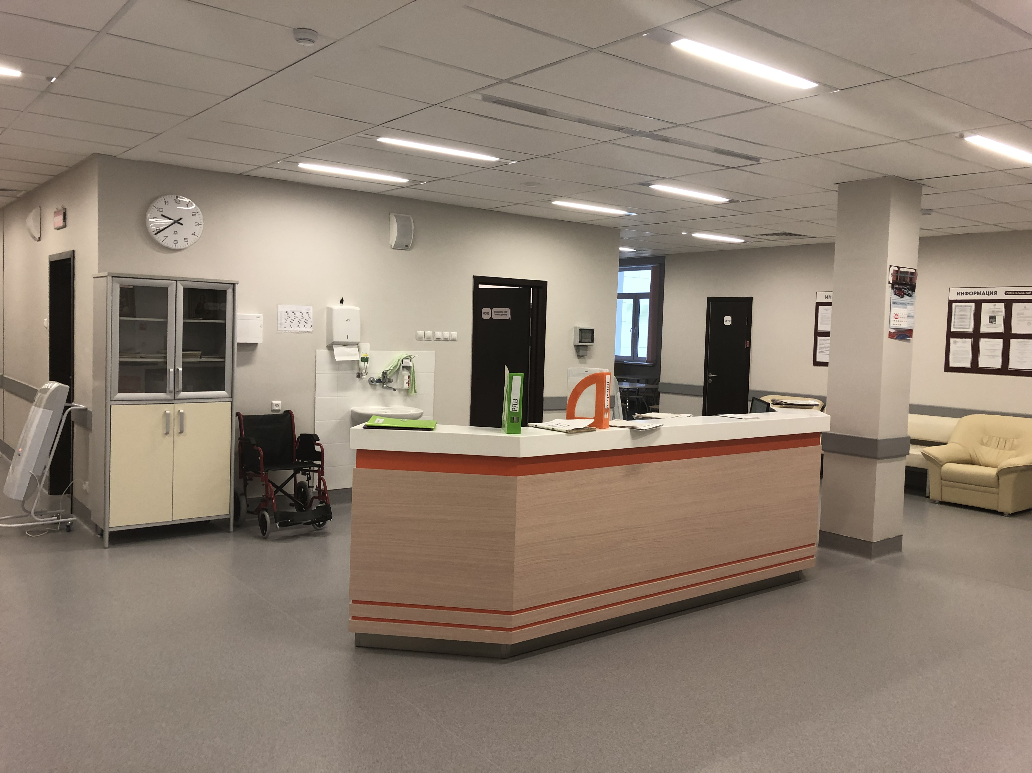
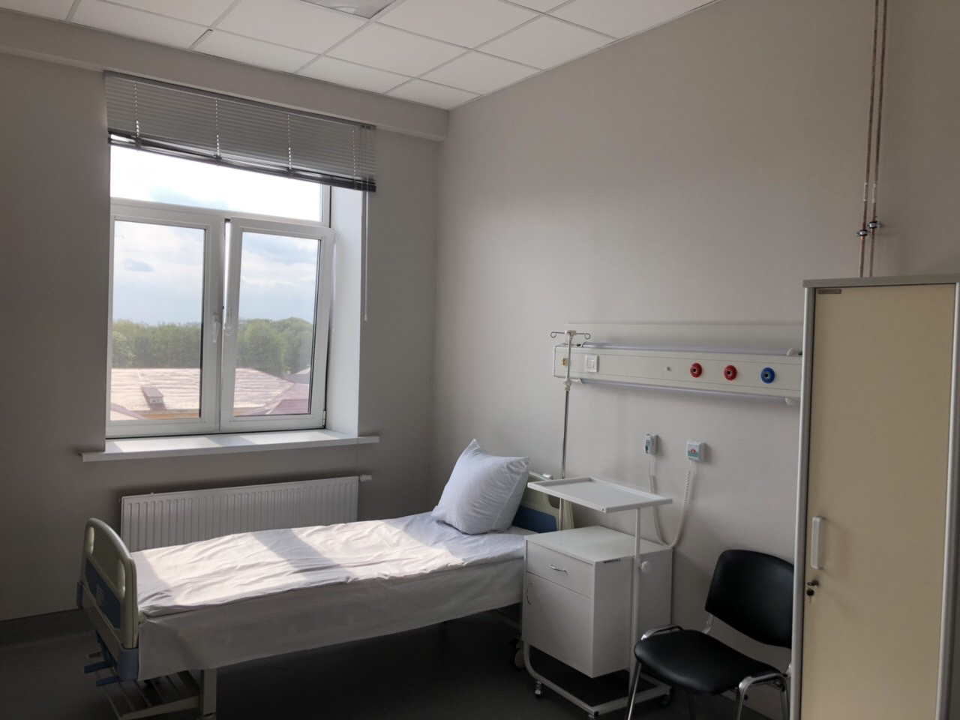
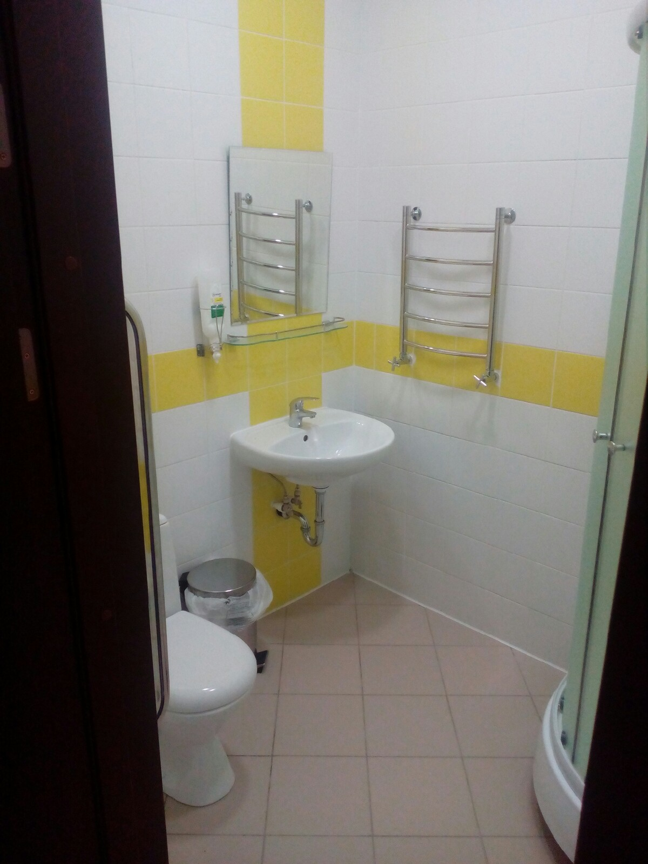
В отделении созданы максимально комфортабельные условия для пребывания пациентов
The most comfortable conditions for patients have been created in the unit

Slide 4
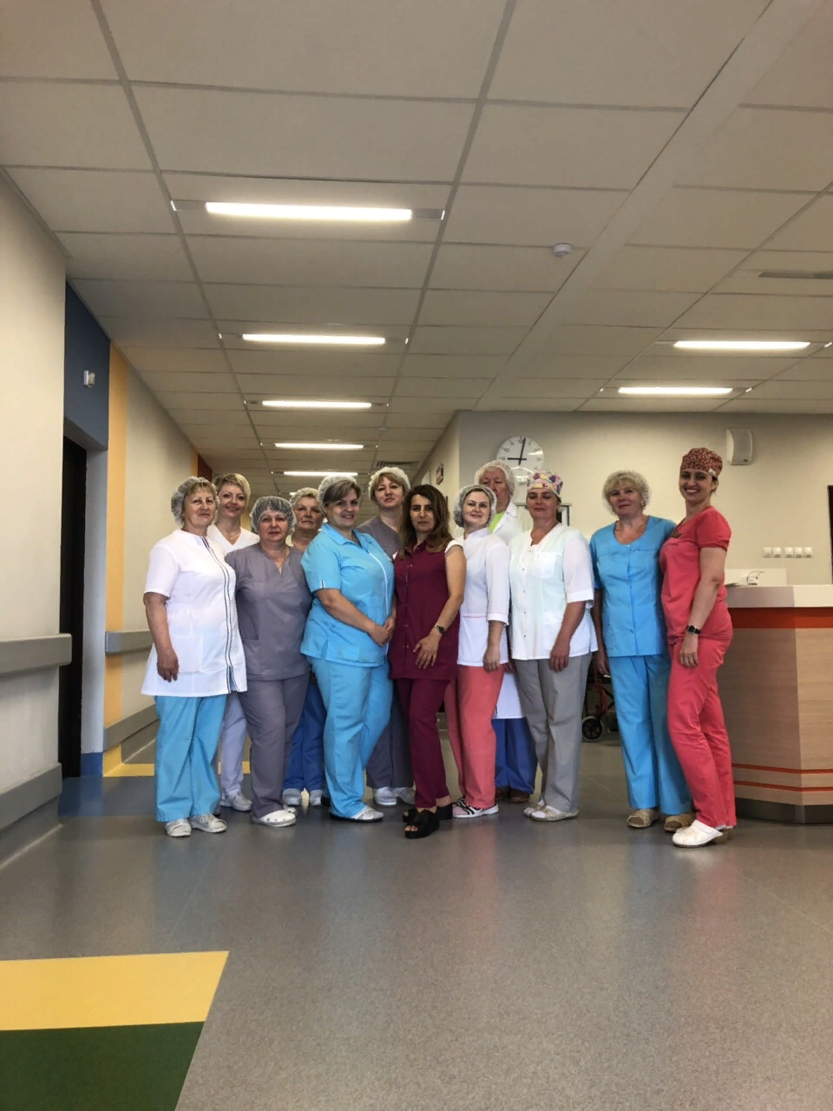
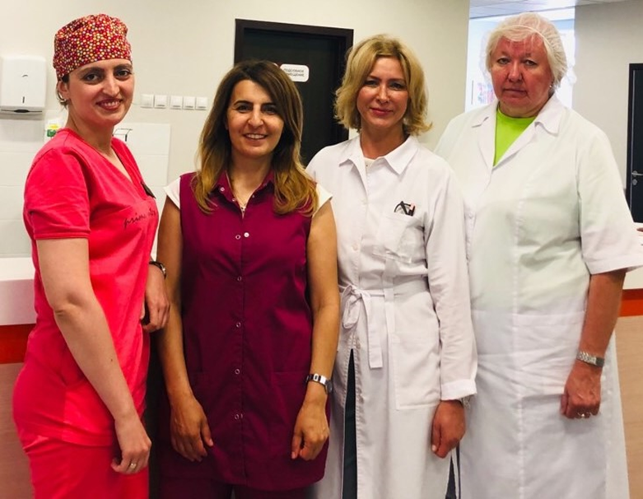
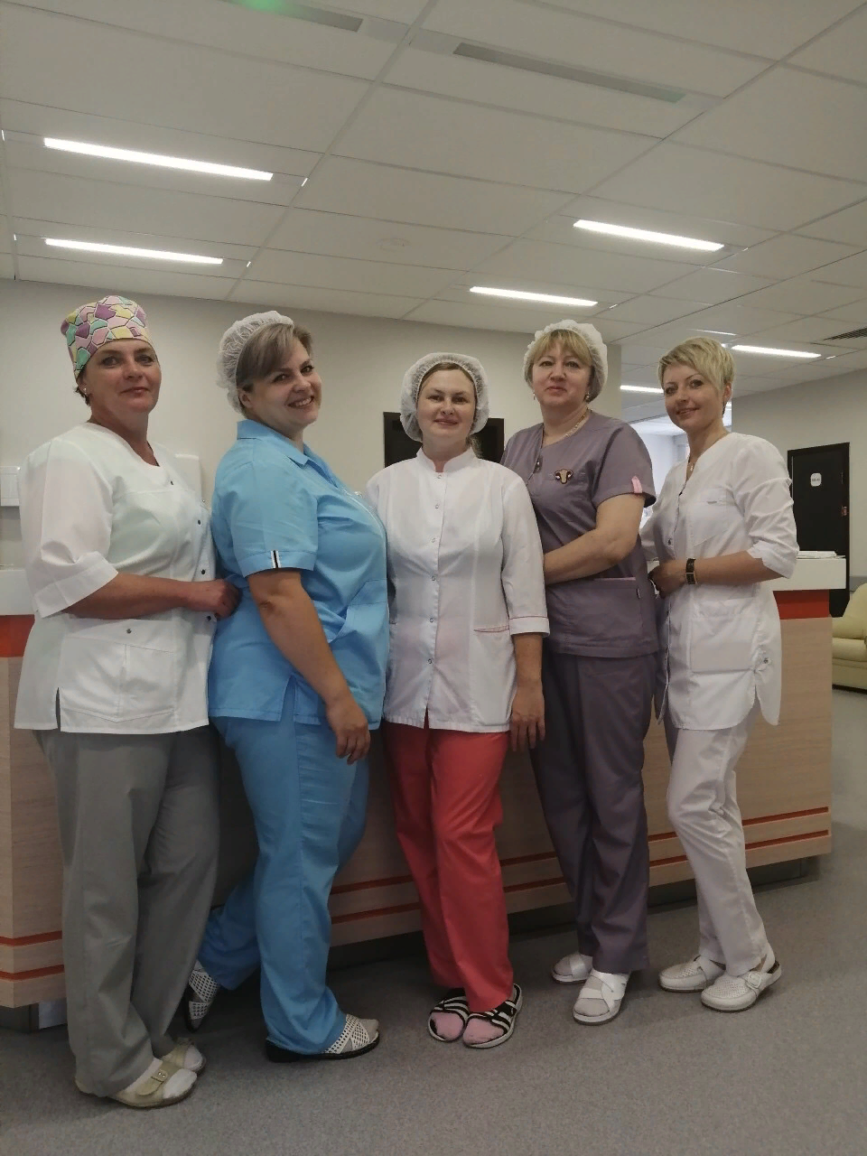
Наш коллектив
В совершенстве владеет всеми консервативными
и оперативными методами лечения гинекологической патологии;
Постоянно проходит программы, направленные на повышение квалификации;
Обеспечивает домашнюю атмосферу в отделении, что способствует легкой
адаптации в стационаре, а также скорейшему выздоровлению;
Доброе и внимательное отношение к каждому отдельному пациенту;
Чистота и порядок
Our team
We can use all conservative and surgical methods of treatment of
gynecology pathology in perfection
We are constantly have an upgrading program.
We created homely athmosphere in the unit which helped light adaptation in the hospital, quick recovery.
There is kind and careful attention to every patient.
Clean and orderly.

Slide 5
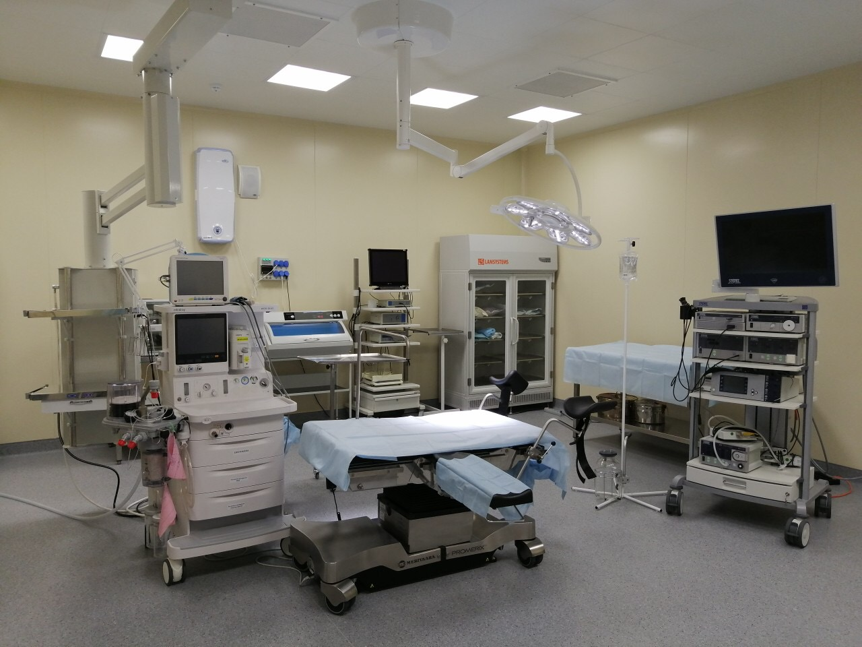
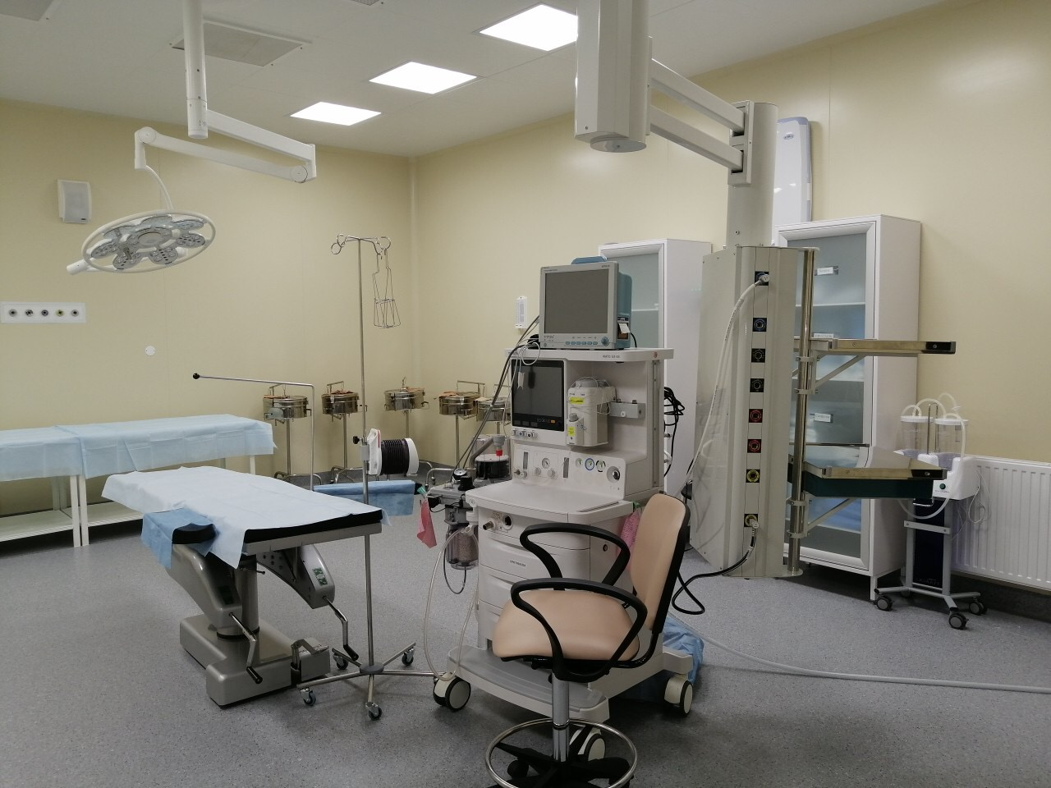
В отделении выполняются все виды полостных и пластических операций на наружных и внутренних половых органах. Широко используются эндоскопические методы диагностики и лечения: гистероскопия, лапароскопия
All views of abdominal and plastic surgery of
outside, inside genitals have done in the unit.
The endoscopic methods of diagnostic and
treatment such as hysteroscopy and
laparoscopy are widely used

Slide 6
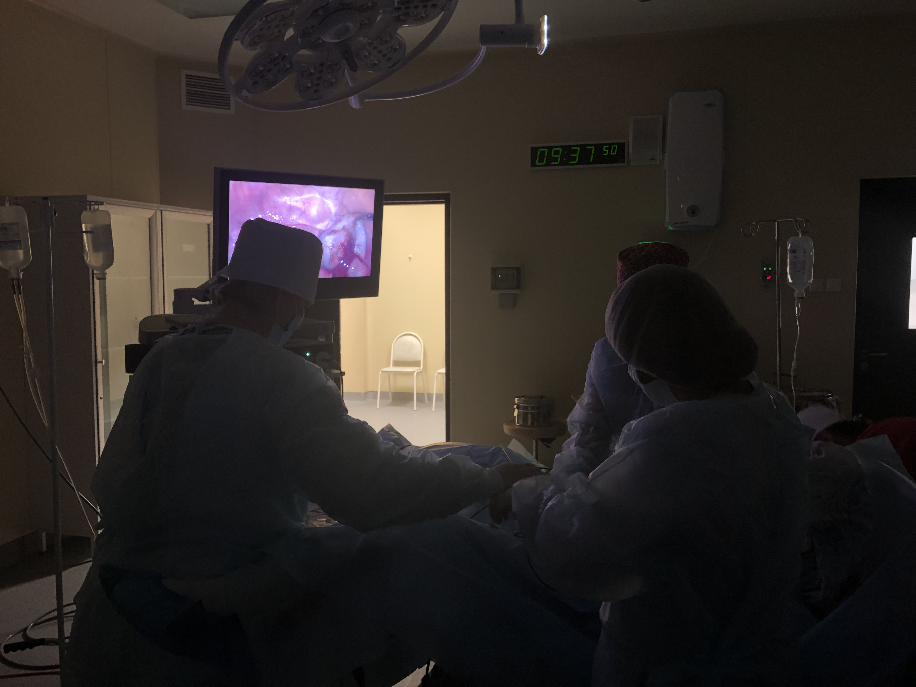
Мы с успехом проводим лечение при:
Миоме матки различной локализации (радикальные операции,
миомэктомии, гистерорезектоскопия)
Эндометриозе матки, яичников и тазовой брюшины
Бесплодии эндокринной этиологии и непроходимости маточных труб
Кистах и опухолях яичников
Синдроме хронических тазовых болей
Острых и хронических воспалительных заболеваниях
Патологии эндометрия (полипы, гиперплазия, внутриматочные синехии)
Пролапсах гениталий (опущение и выпадения влагалища и матки)
Стрессовом недержании мочи с использованием сетчатого импланта
Внематочной беременности (при возможности, с сохранением маточных труб)
Маточных и послеродовых кровотечениях
Пластические и эстетические корректирующие операции на половых органах

Slide 7
We provide the successful treatment of the following diseases:
Uterine fibroids with vary location(hysterectomy, hysteroresectoscope, myomectomy)
Endometriosis of uterine, ovaries, pelvic peritoneum , etc
Infertility endocrine etiology and fallopian tube obstruction
Ovarian cysts and adnexal masses
Chronic pelvic pain
Acute and chronic pelvic inflammatory disease
Endometrium conditions (polyps, hyperplasia, uterine adhesions)
Female genital prolapse( vaginal, uterovaginal prolapse)
Stress urinary incontinence
Ectopic pregnancy(with opportunity to save tube)
Uterine bleeding and postpartum bleeding
Plastic and reconstructive treatment for female reproductive organs

Slide 8
Стоимость услуг
1. Операции эндоскопические от 8 до 23 тыс рублей
Гистероскопия, гистерорезектоскопия, абляция эндометрия, резекция субмукозных узлов
Лапароскопия: резекция яичников, тубэктомия, разделение спаек, пластика маточных труб,
миомэктомия (органосохраняющие операции), хирургическая стерилизация
2. Полостные операции от 15 до 25 тыс. рублей
Оперативное вмешательство на яичниках, маточных трубах, матке, органосохраняющие операции
3. Операции при пролапсе гениталий, эстетическая гинекология
Пластика влагалища собственными тканями от 15-30 тыс. рублей
Пластика с использованием различных видов сетчатых имплантов от 50-100 тыс. рублей (с учетом стоимости импланта)
Лабиопластика от 12-20 тыс. рублей
Гименопластика 10 тыс. рублей
Операции при недержании мочи от 15-60 тыс. рублей

Slide 9
Price list:
1. Endoscopic surgeries cost from 8 to 23 thousand rubles:
Hysteroscopy, hysteroresectoscope, endometrial ablation, resection of submucosal node
Laparoscopy: ovarian resection, tubectomy, fallopian tube reconstruction, separation of adhesions, myomectomy(organ-sparing surgery), surgical sterilization.
2. Abdominal surgeries cost from 15 to 25 thousand rubles
operative intervention on the ovaries, fallopian tubes, organ-sparing surgery
3. Surgeries for a genital prolapse, aesthetic gynecology
Vaginoplasty with own tissues cost from 15 to 30 thousand rubles
Vaginoplasty with using implants cost from 50 to 100 thousand rubles (considering the cost of implant)
Labiaplasty cost from 12 to 20 thousand rubles
Hymenoplasty cost 10 thousand rubles
Urinary incontinence surgery cost from 15 to 60 thousand rubles

Slide 10
Контакты
Мы находимся по адресу: г. Смоленск, ул. Фрунзе, д. 40
Телефоны: отделение 70-20-32 - пост, 70-20-36 – ординаторская
Заведущая отделением: кмн, доцент Киракосян Лариса Симоновна
Дополнительная информация на сайте smol-kb1.ru

Slide 11
The contacts
You can find us here:
Smolensk, Frunze Street, 40
Tel: 70-20-32 – the station
70-20-36 – the staffroom
The Head of the Department: PhD, docent Kirakosyan Larisa Simonovna
Additional information on the site smol-kb1.ru

